Slide 1
Breve repaso de Python usando Colaboratory

Slide 2
1.1 Colaboratory

Slide 3
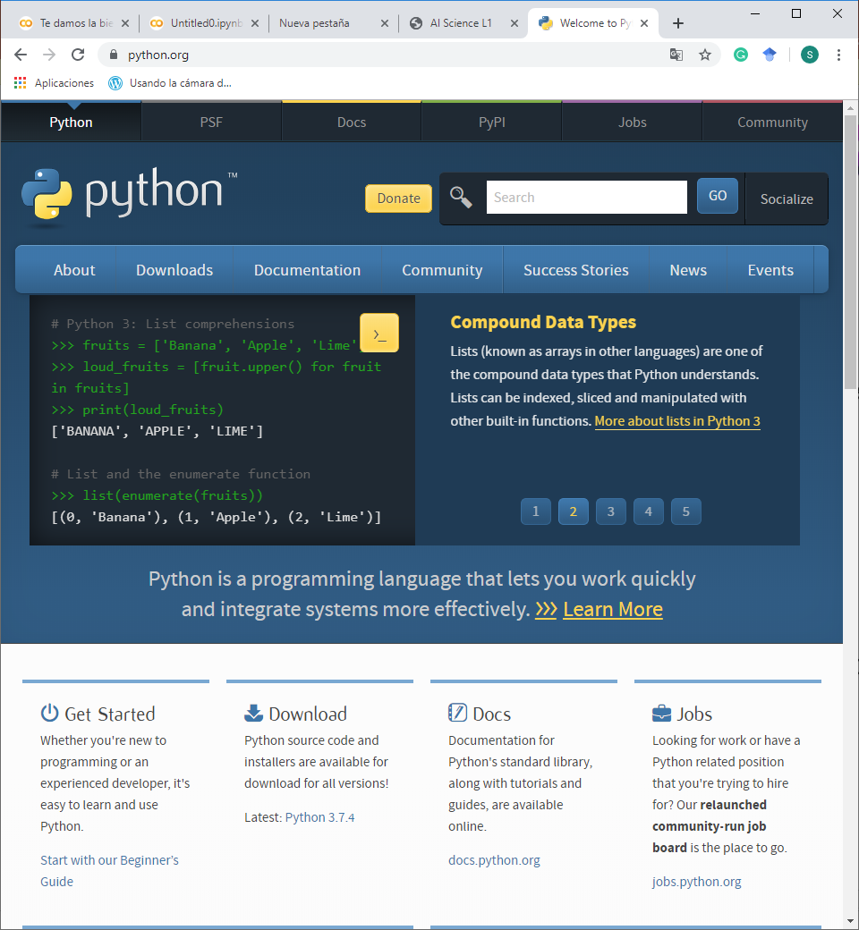
ALGUNAS CARACTERÍSTICAS DE PYTHON
OO scripting interpretado
Programación funcional
Creado en 1980 por Guido van Rossum, implementación en 1989
Open source
Propósito general

Slide 4
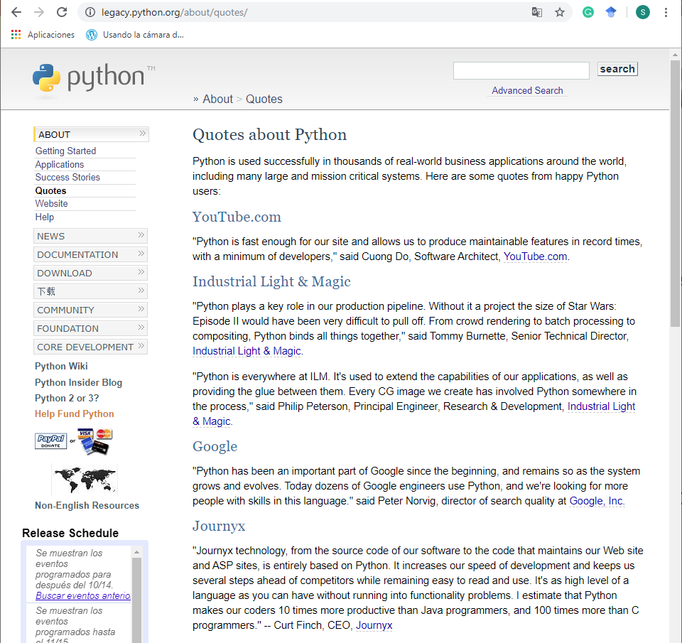

Slide 5
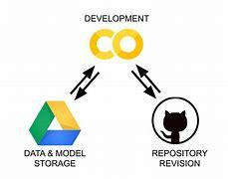
¿QUÉ ES COLABORATORY?
Colab permite ejecutar y programar en Python desde un navegador
No requiere configuración
Trabaja en la nube (por lo que es importante estar dado de alta)

Slide 6
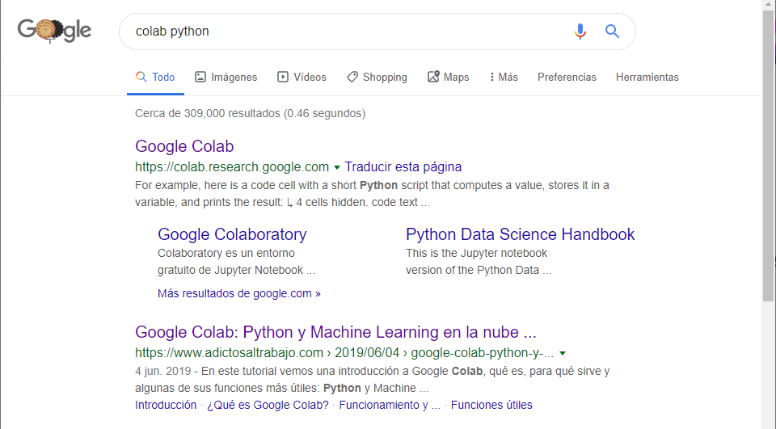
AMBIENTE DE TRABAJO
Herramienta de Google en la nube para ejecutar código Python y crear modelos de Machine Learning a través de la nube de Google, posibilidad de hacer uso de sus GPU, y compartir nuestros cuadernos si necesitamos trabajar en equipo.
Entorno gratuito de Jupyter Notebook

Slide 7
ENTRAR A COLAB
Hay varias formas, consideremos la siguiente:
https://colab.research.google.com

Slide 8
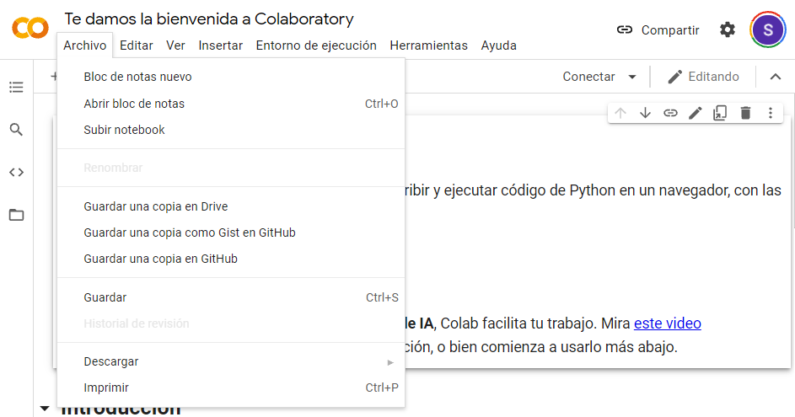

Slide 9
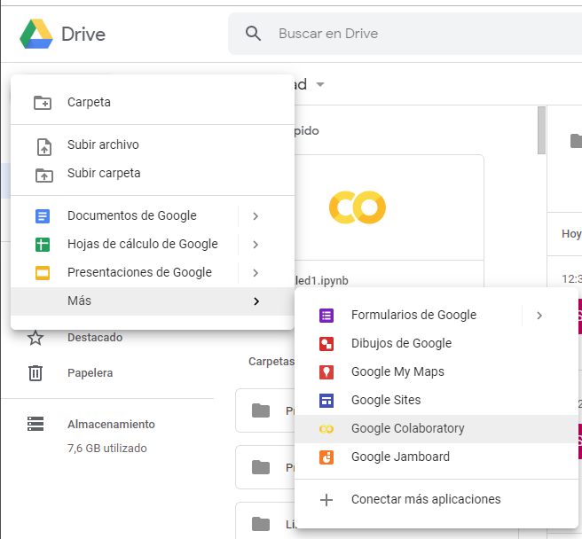
OTRA FORMA DE ACCESAR ES A TRAVÉS DE DRIVE

Slide 10
ALGUNOS PUNTOS IMPORTANTES
Hay que guardar con un nombre representativo, pero dejar la terminación
Existen dos tipos de celdas, código y texto
Para ejecutar las de código oprimir el botón de la izquierda

Slide 11
Ejercicio
1.1 Crear una nueva cuenta en google (si lo desea)
1.2 Crear un directorio con el nombre del curso (Python Avanzado)
1.3 Crear el subdirectorio Breve repaso de Python dentro de Python Avanzado
1.4 Desde esa carpeta crear un cuaderno de colab llamado Ejemplo1.ipynb
1.5 Crear un cuaderno desde https://colab.research.google.com/ con nombre Ejemplo2.ipynb
Como evidencia tome una captura de pantalla donde se aprecie su trabajo y súbalo en Ejercicio 1.1

